Slide 1
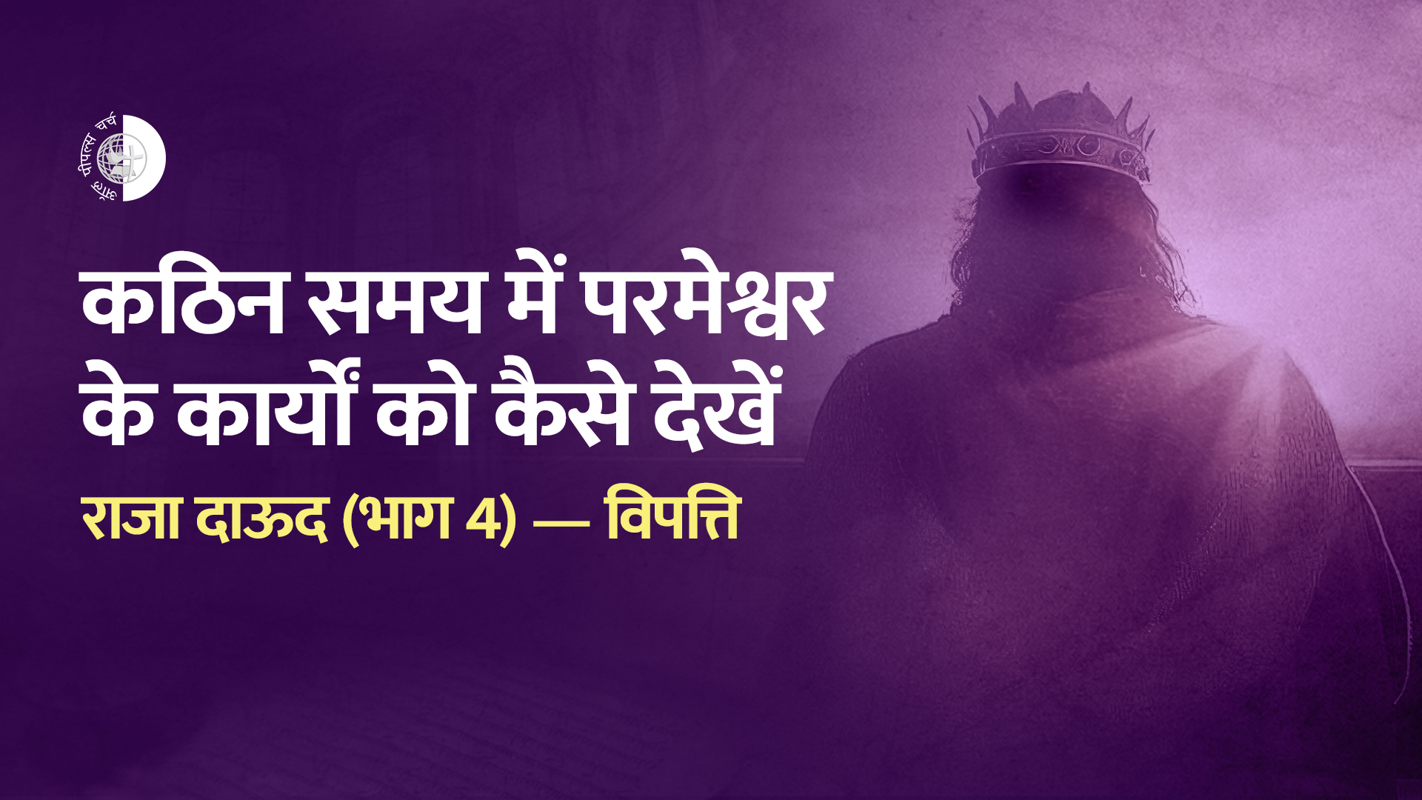

Slide 2
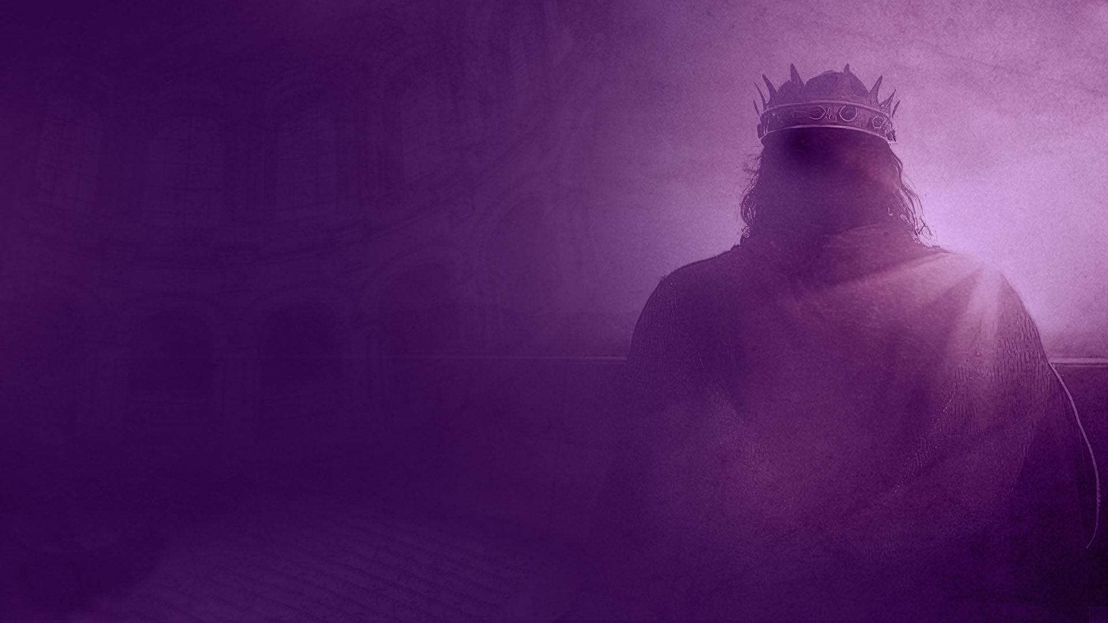
विपत्ति

Slide 3
गलत कारणों से बना एक शत्रु

Slide 4
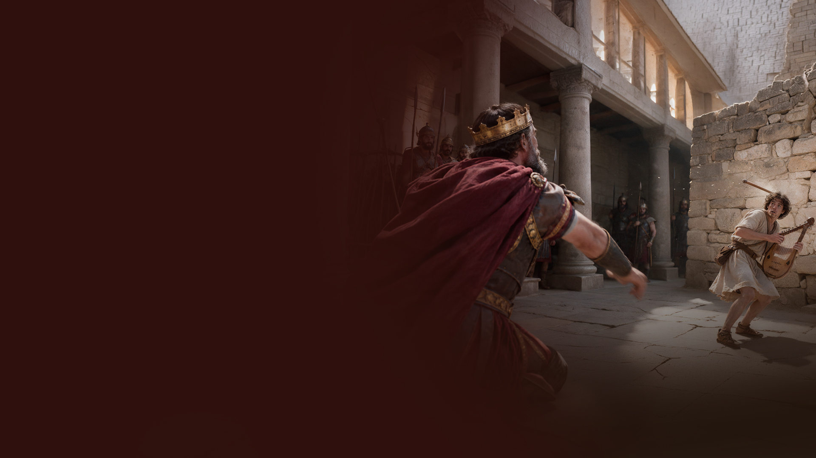
शाऊल की जलन और दाऊद का पीछा करना

Slide 5
1. पहचानें कि परमेश्वर आपके आसपास किन लोगों को लाकर रख रहा है

Slide 6
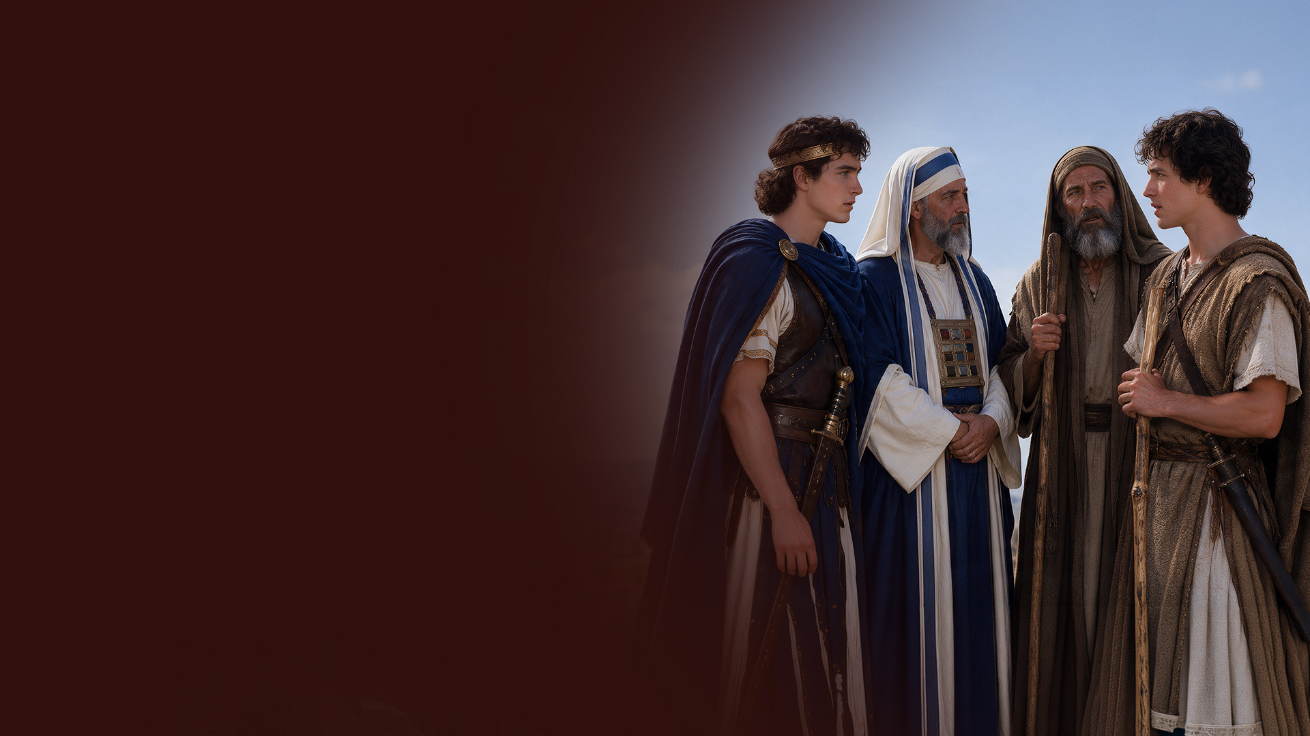
योनातान, याजक अबियाथार, भविष्यवक्ता गाद

Slide 7
2. पिछली विजयों की याद दिलाने वाली बातों को पहचानें

Slide 8
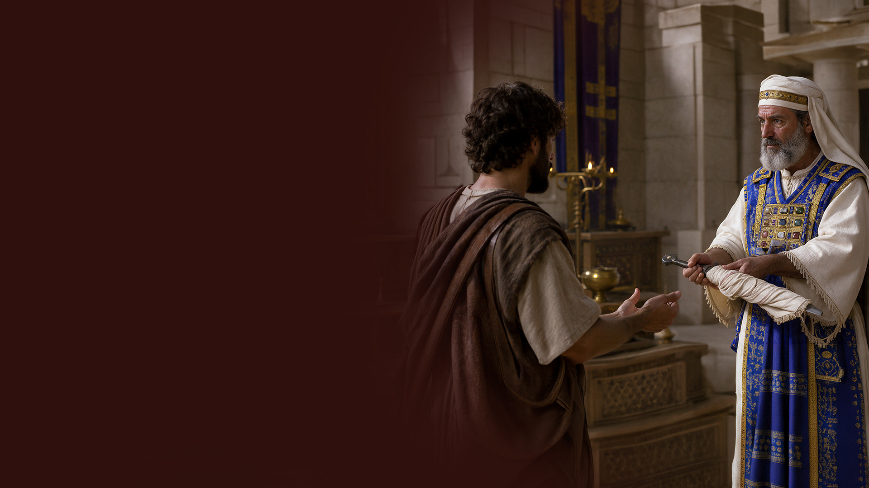
गोलियत की तलवार
(1 शमूएल 21:9)
भविष्यवाणी के वचन की याद दिलाने वाली बातें (1 शमूएल 25)

Slide 9
3. पहचानें कि परमेश्वर आपके भविष्य का निर्माण कैसे कर रहा है, तब भी जब सब कुछ आपसे छीन लिया जा रहा हो

Slide 10
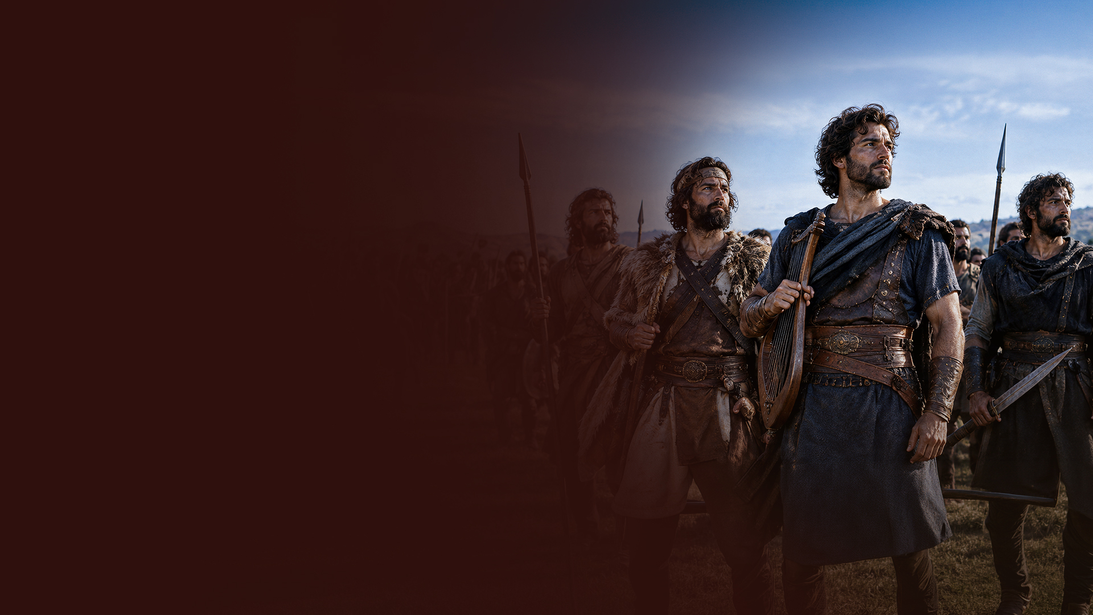
1 शमूएल 22:1,2; 2 शमूएल 23:8-22
जो लोग निराश, असंतुष्ट और कर्ज़ में डूबे हुए थे, वे दाऊद के पास आए और आगे चलकर उसके वीर योद्धा बन गए।

Slide 11
4. पहचानें कि परमेश्वर आपको जल्दबाज़ी में गलत कदम उठाने से बचाता है

Slide 12
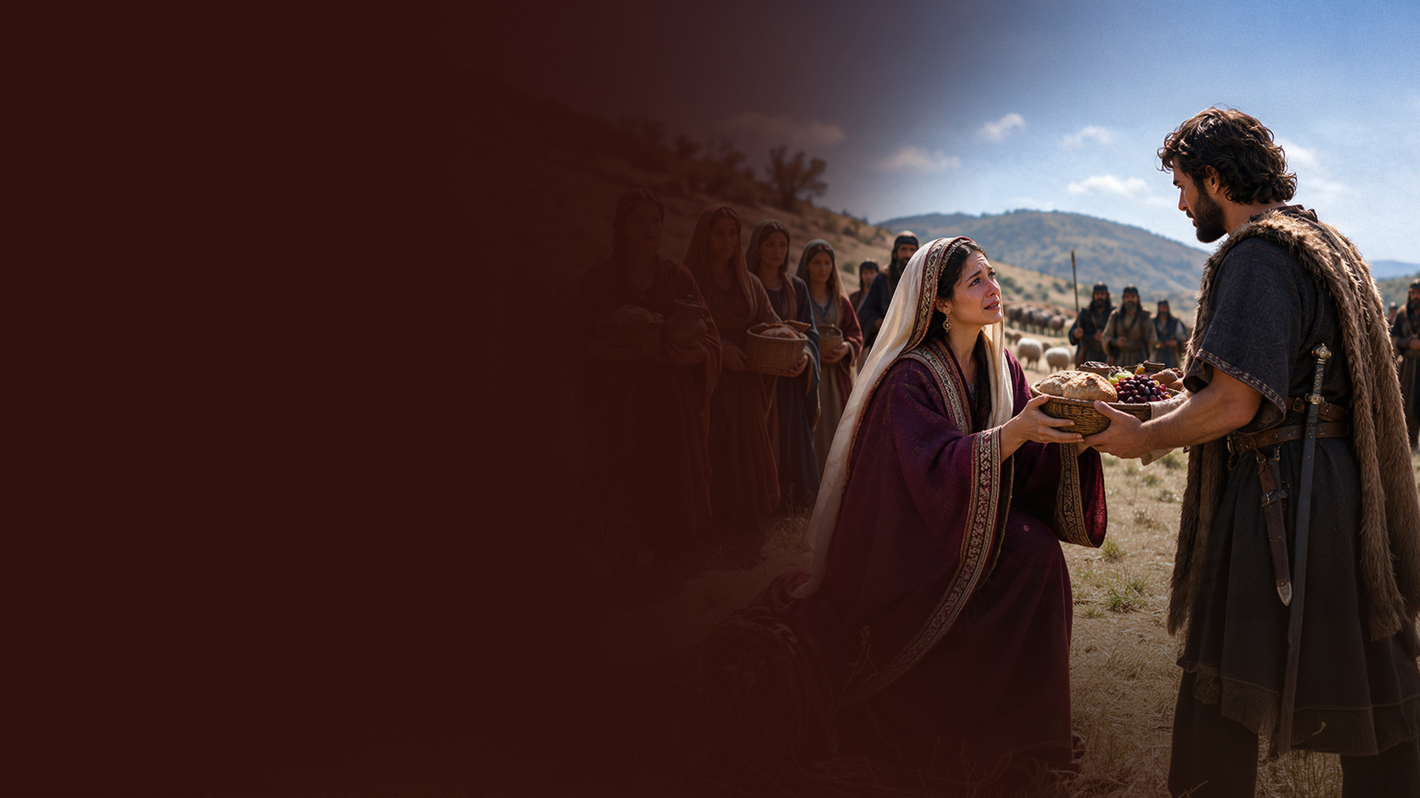
नाबाल और अबीगैल
(1 शमूएल 25)

Slide 13
5. पहचानें कि परमेश्वर आपको सब कुछ और उससे भी अधिक वापस पाने में कैसे सहायता कर रहा है!

Slide 14
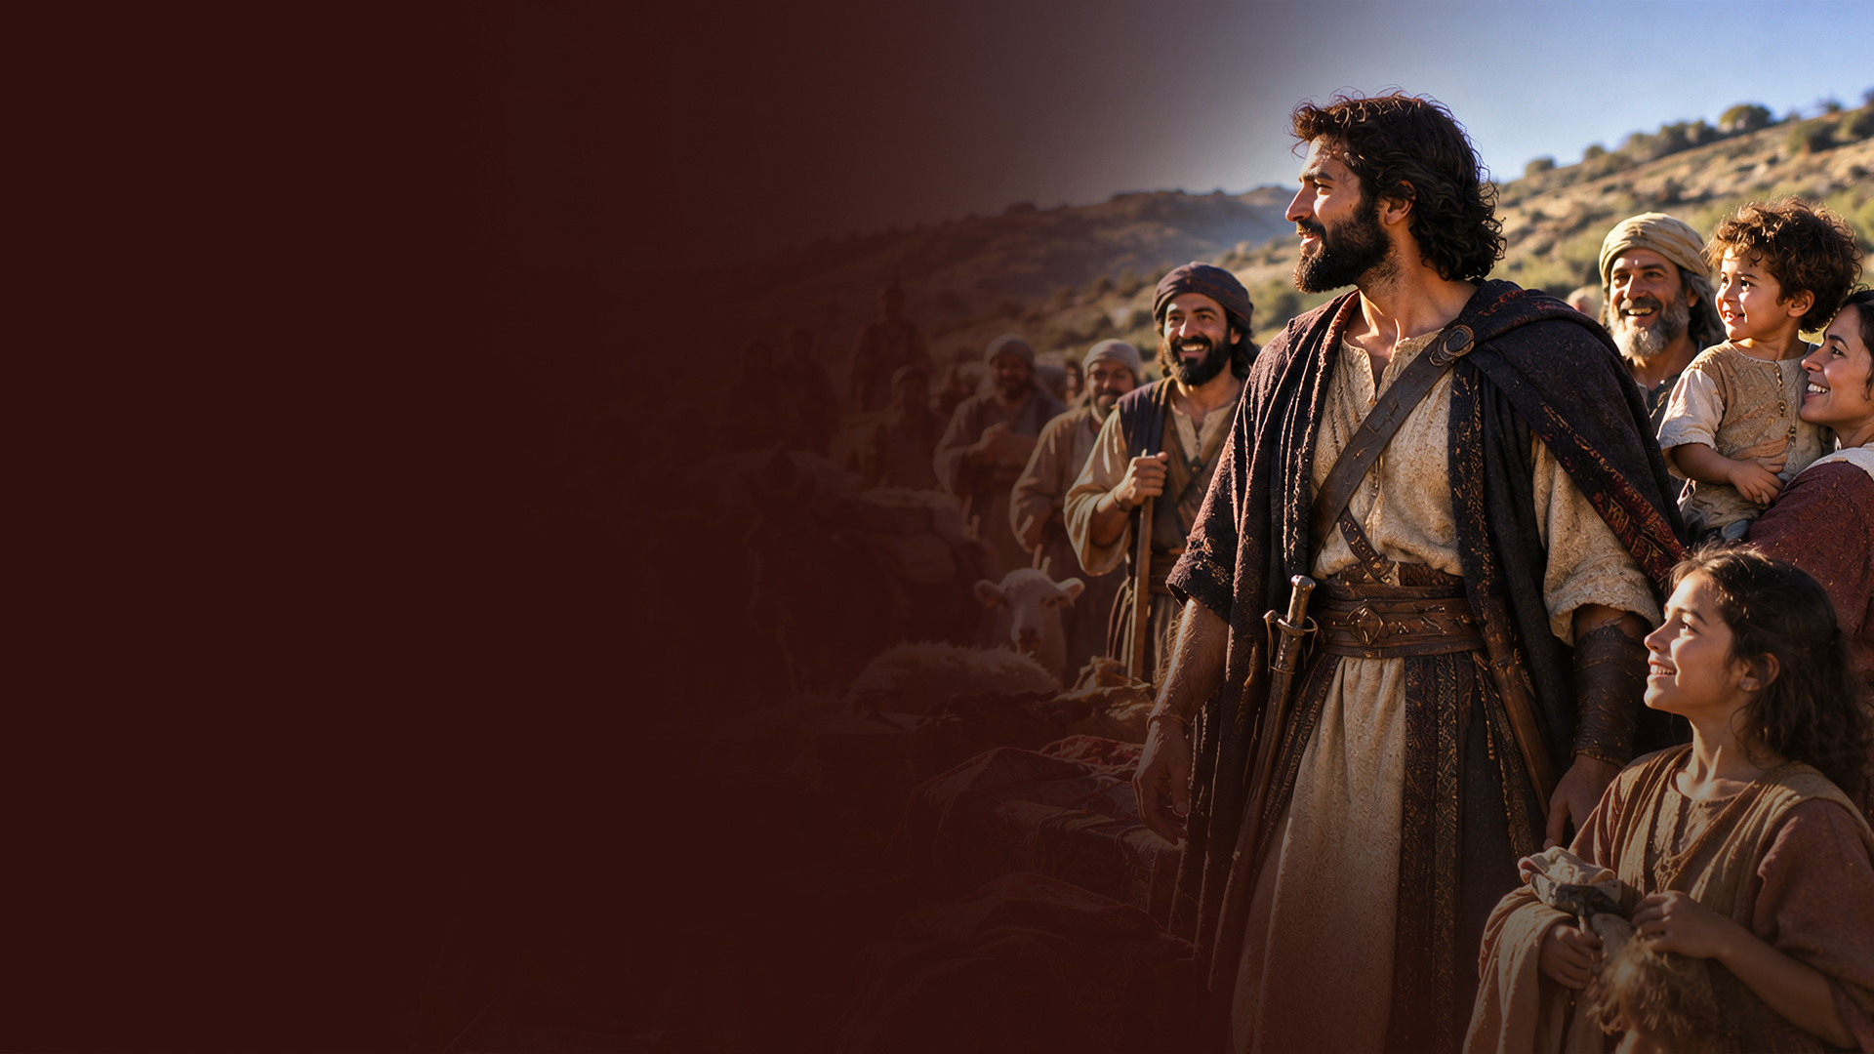
दाऊद ने सब कुछ वापस पा लिया (1 शमूएल 30:1-8,18,19)

Slide 15
दाऊद के मुख्य “विपत्ति” से जुड़े भजन:
भजन 7: शाऊल के शासनकाल के दौरान दाऊद की सतावट।
भजन 34: अबीमेलेक/गत के राजा के सामने पागल होने का नाटक करने के बाद दाऊद का छुटकारा।
(1 शमूएल 21:10-15)

Slide 16
भजन 52: एदोमी दोएग ने दाऊद के अहीमेलेक के पास जाने की बात शाऊल को बताई। (1 शमूएल 22:9-19)
भजन 54: जीपी लोगों ने शाऊल को दाऊद के बारे में बताया। (1 शमूएल 23:19)
भजन 56: जब गत में पलिश्तियों ने दाऊद को पकड़ लिया था। (1 शमूएल 21:10,11)

Slide 17
भजन 57: दाऊद शाऊल से बचकर गुफा में भाग गया। (1 शमूएल 22:1 / 24:3)
भजन 59: शाऊल ने दाऊद के घर पर नज़र रखने और उसे मार डालने के लिए लोगों को भेजा। (1 शमूएल 19:11)
भजन 63: यहूदा के जंगल में दाऊद।
भजन 142: अदुल्लाम की गुफा में दाऊद की प्रार्थना।

